Slide 1
Об итогах V Казанского
международного лингвистического саммита
(16 октября - 30 ноября 2024 г.)

Slide 2
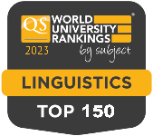
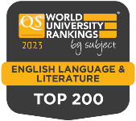
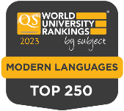
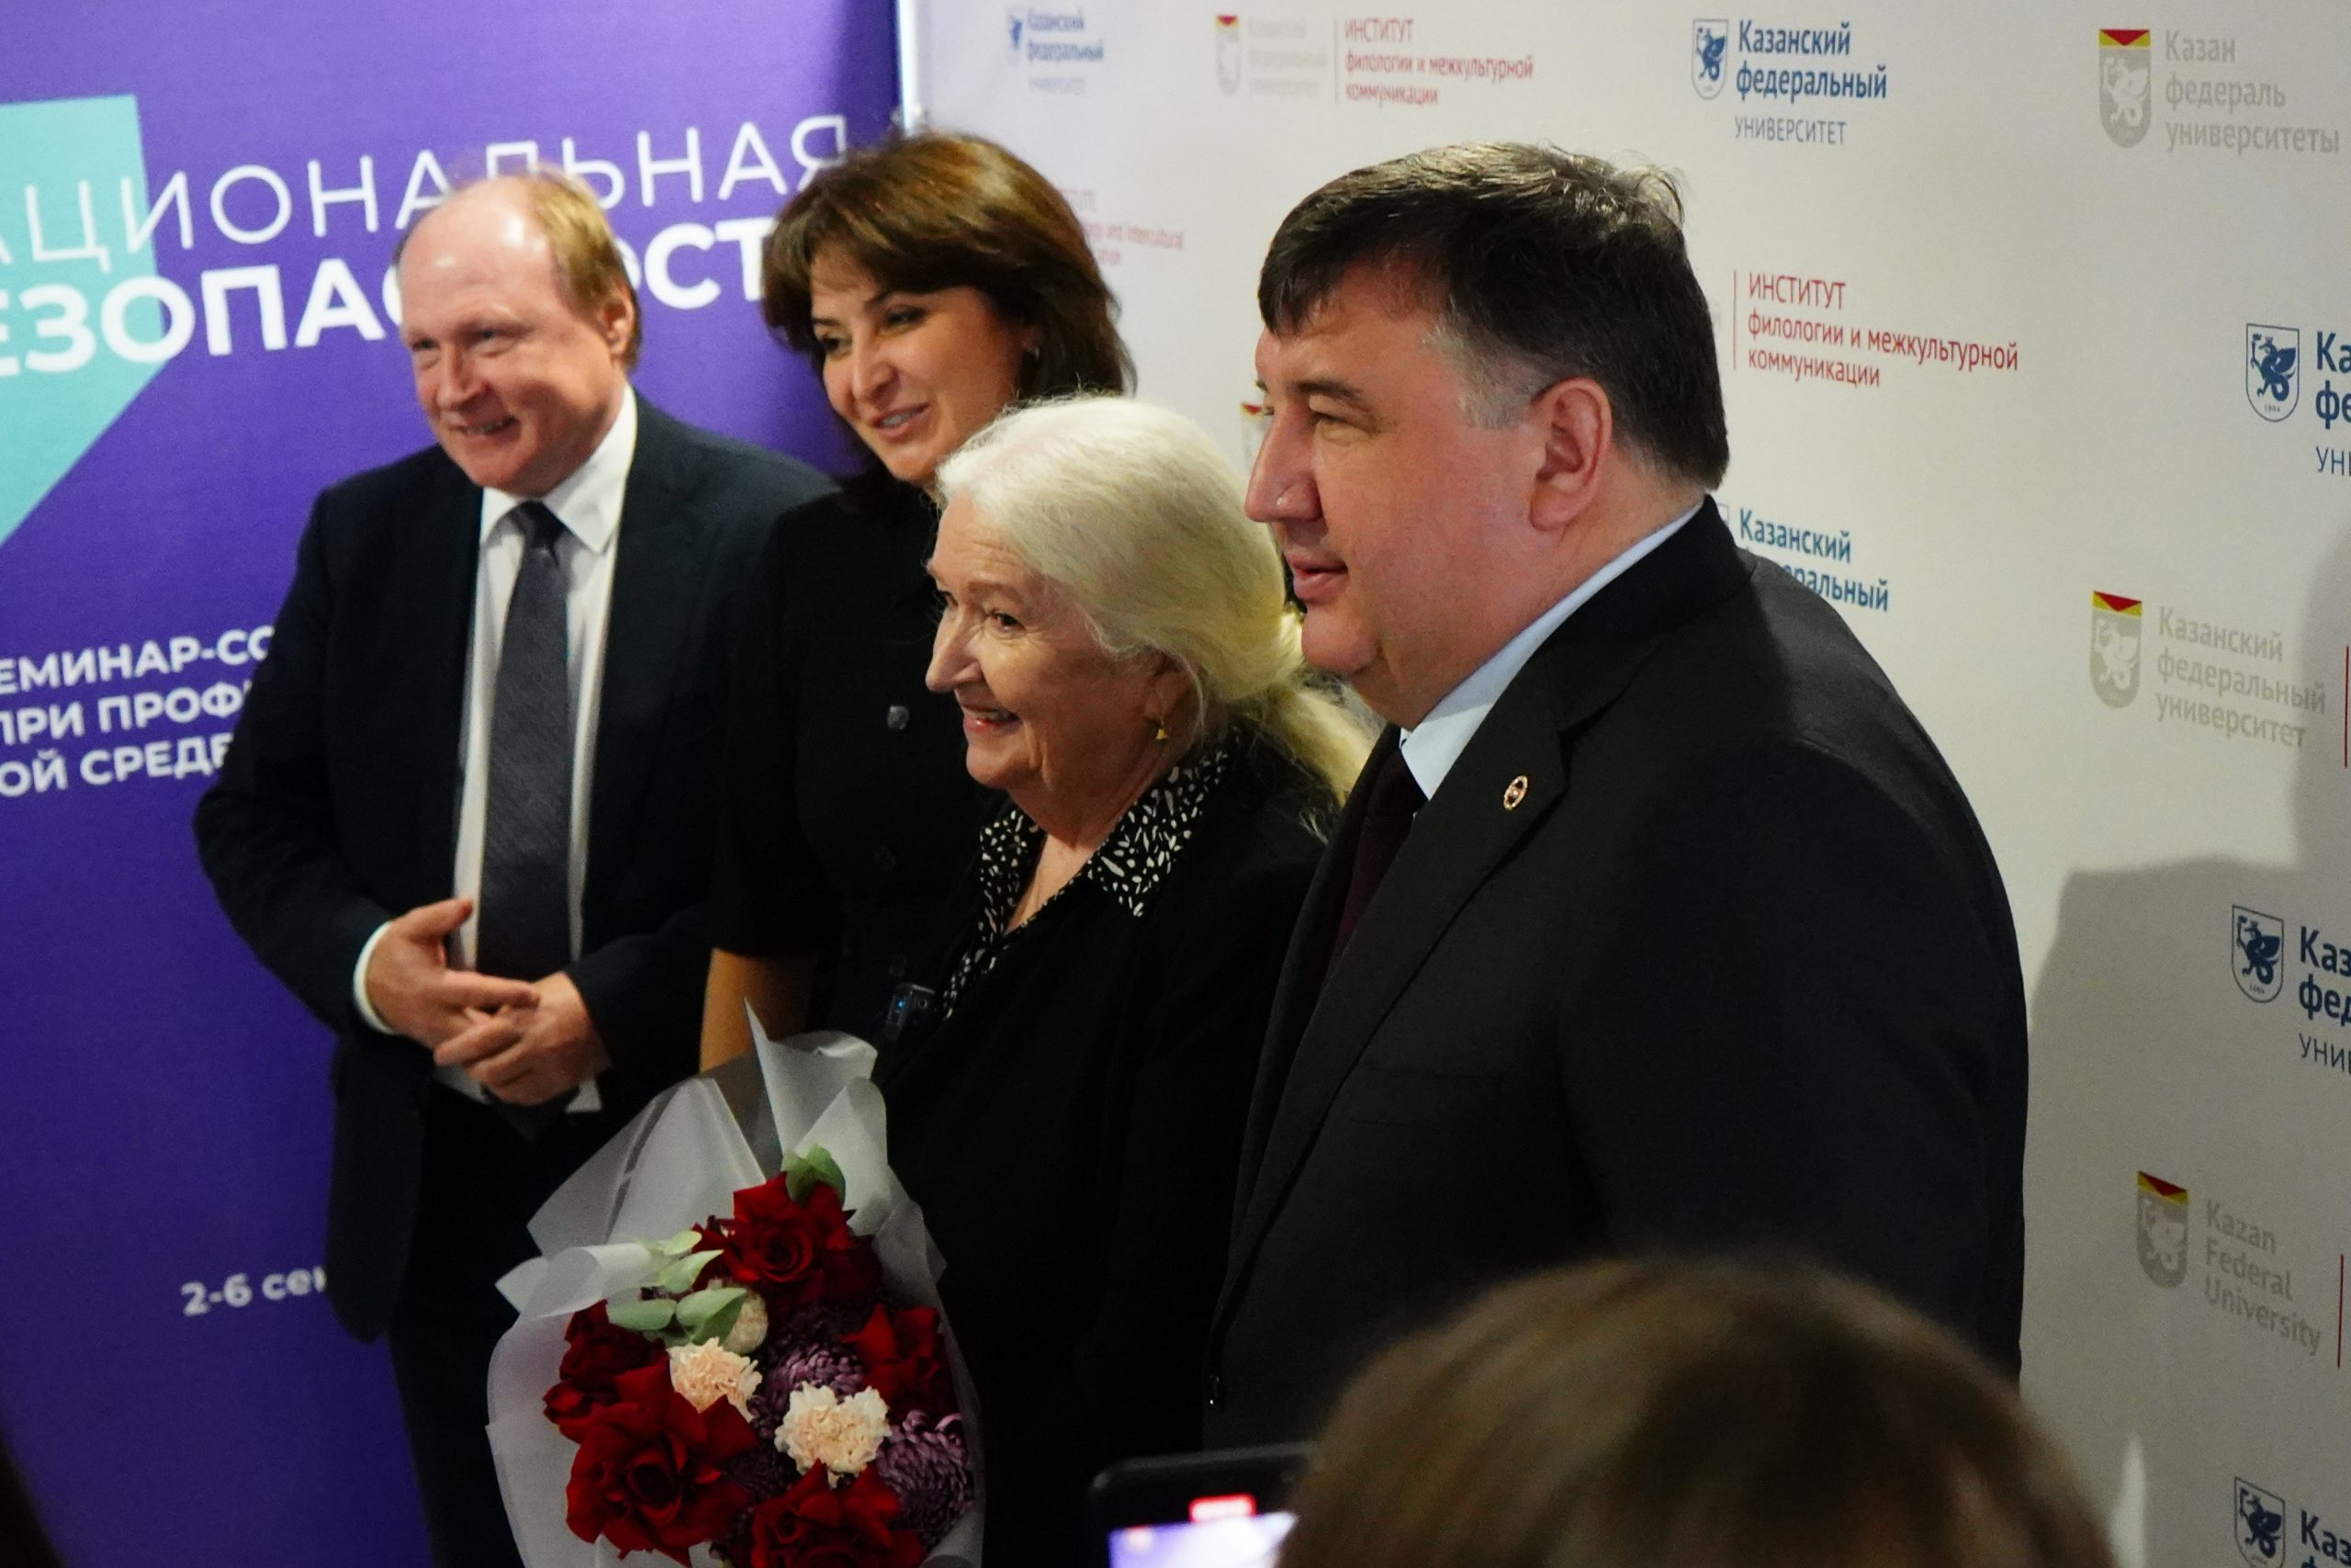
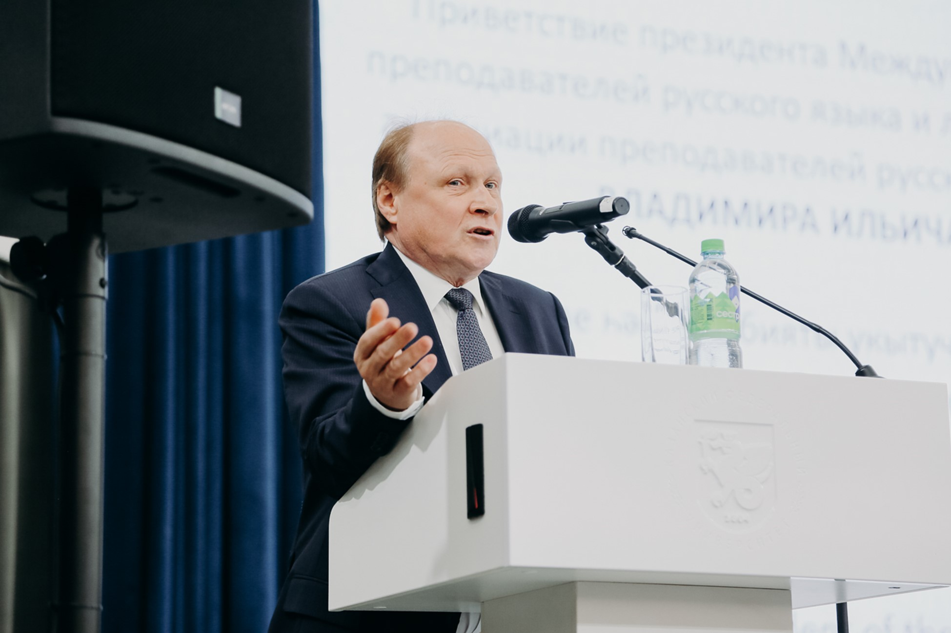
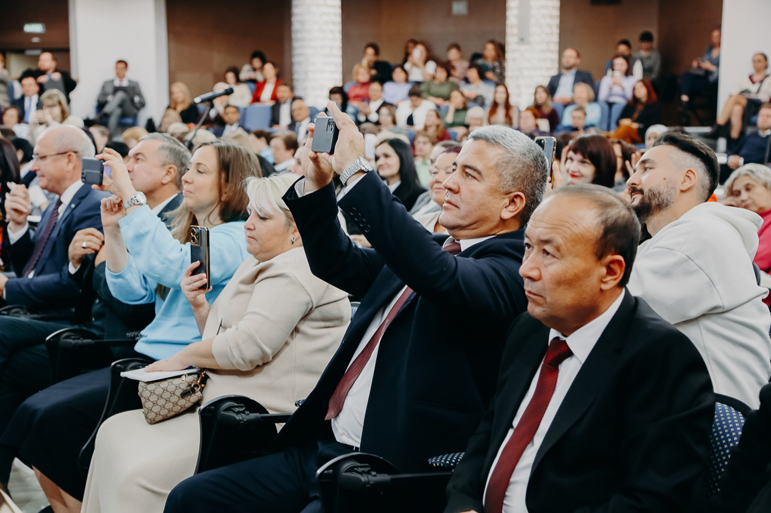
V Казанский международный лингвистический саммит
801-1000
14-16
401
5
V Казанский международный лингвистический саммит
(KILS-2024)
16 октября – 30 ноября 2024 года
В рамках Саммита состоялись:
Лингвометодический фестиваль «Языковые тренды и методические инновации - 2024» (16-18 октября)
Международная научная конференция «Вызовы и тренды современной лингвистики» (29-31 октября)
Декада татарской филологии (18-30 ноября)
СООРГАНИЗАТОРЫ:
ПАРТНЁРЫ:

Slide 3
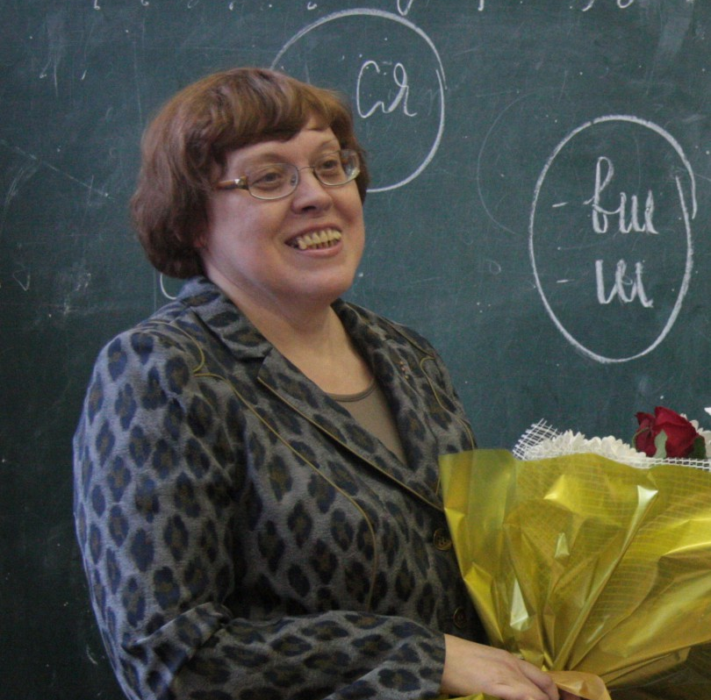
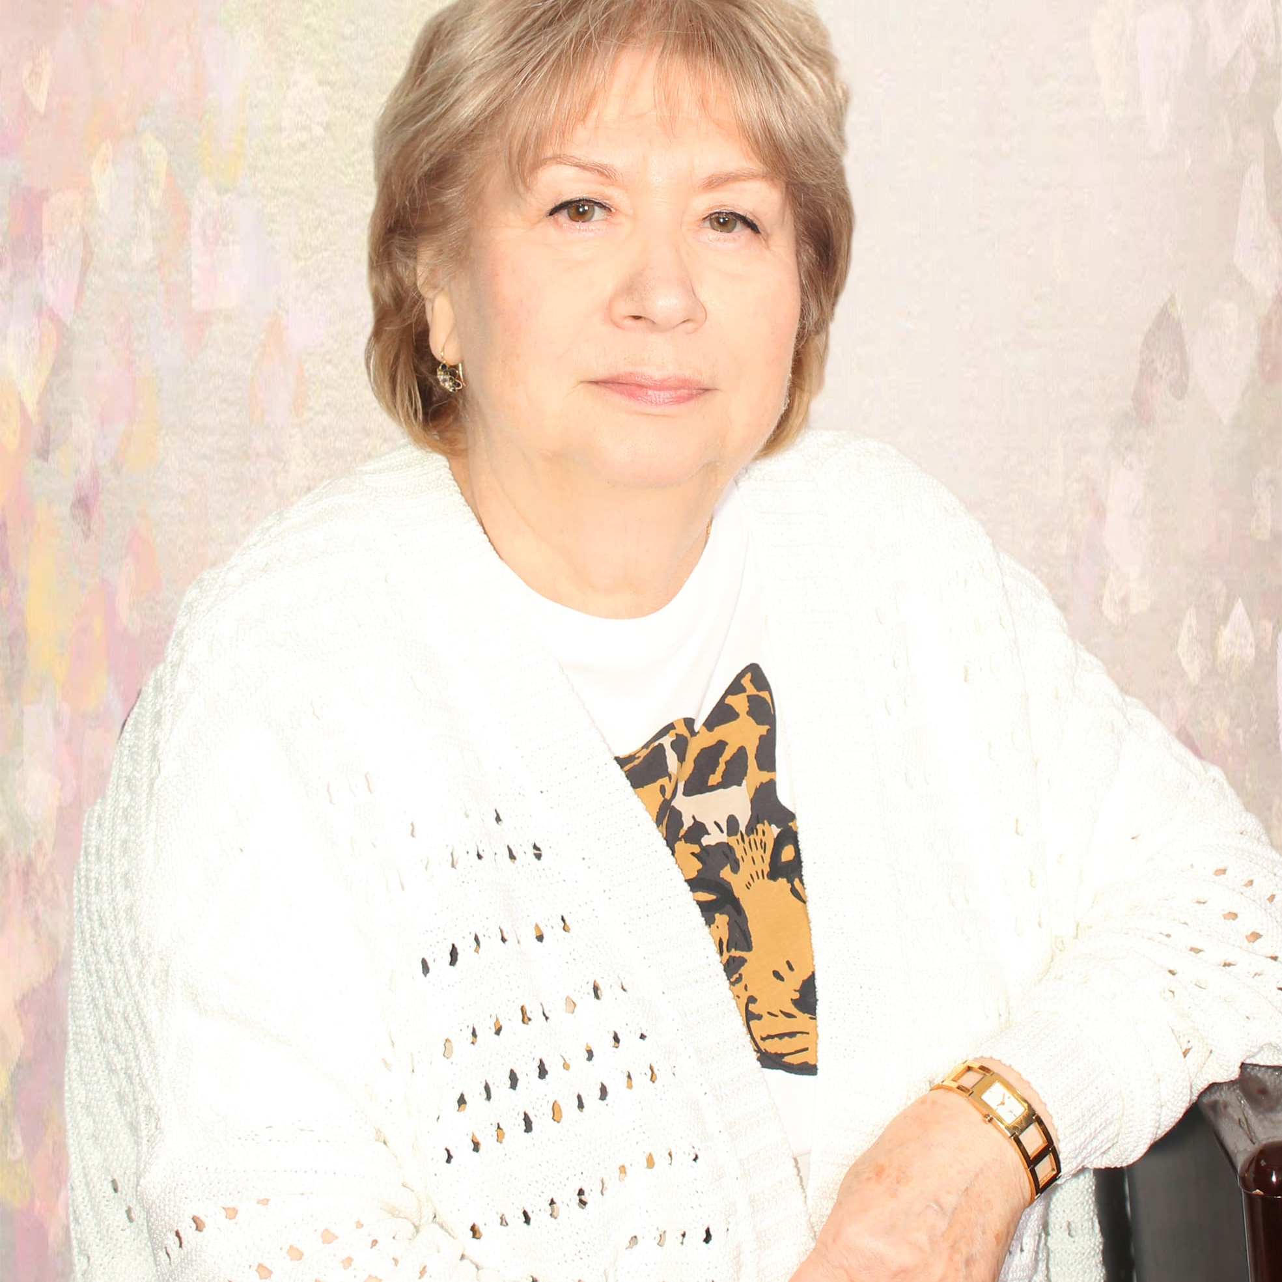
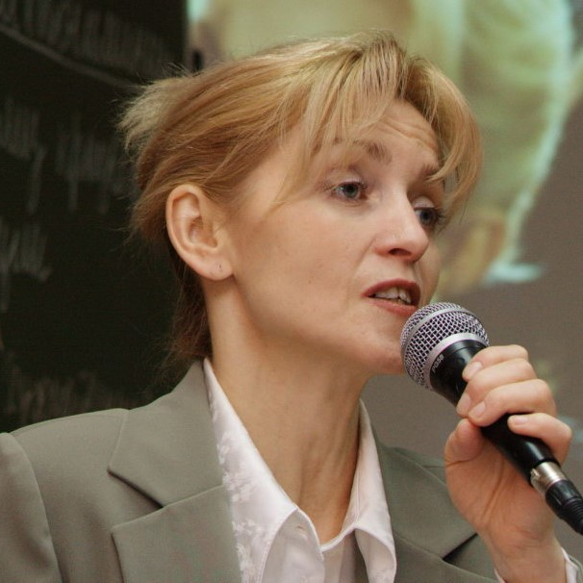
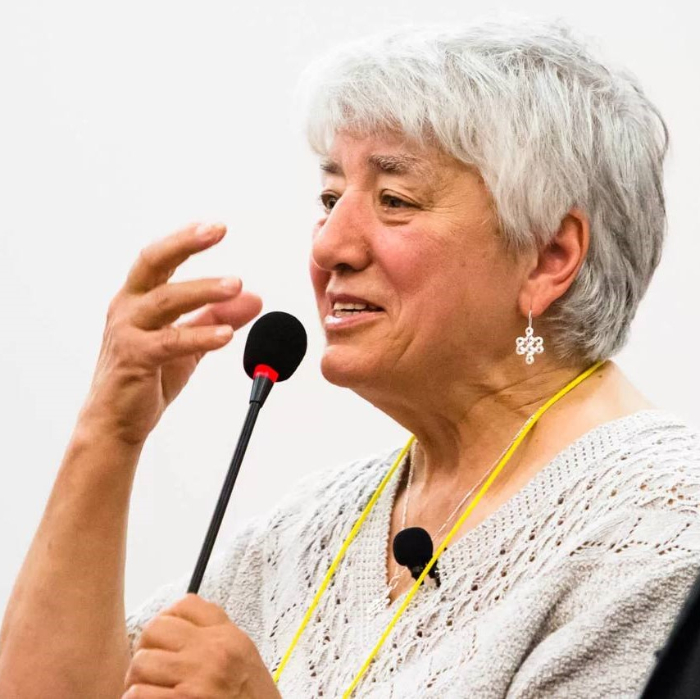
Лингвометодический фестиваль «Языковые тренды и методические инновации - 2024»
801-1000
14-16
401
5
V Казанский международный лингвистический саммит
(KILS-2024)
16 октября – 30 ноября 2024 года
Лингвометодический фестиваль «Языковые тренды
и методические инновации
- 2024» (16-18 октября)
Член Совета при Президенте Российской Федерации по реализации государственной политики в сфере поддержки русского языка и языков народов РФ
Ольга Макаровна Александрова
(г. Москва, ИСРО)
Главный редактор журнала
«Русский язык в школе»
Наталия Анатольевна Николина
(г. Москва, МГПУ)
Председатель Научно-методического совета по преподаванию русского языка и литературы
Елена Робертовна Ядровская
(г. Москва, РГПУ)
более 1400
участников
из
60
городов Российской Федерации
Президент Национального Объединения прикладной лингвистики в России и Национального объединения преподавателей английского языка России
Светлана Григорьевна Тер-Минасова
(г. Москва, МГУ)
Главный редактор Всероссийского научно-методического журнала «Иностранные языки в школе»
Ирина Петровна Твердохлебова
(г. Москва, МГГУ)

Slide 4
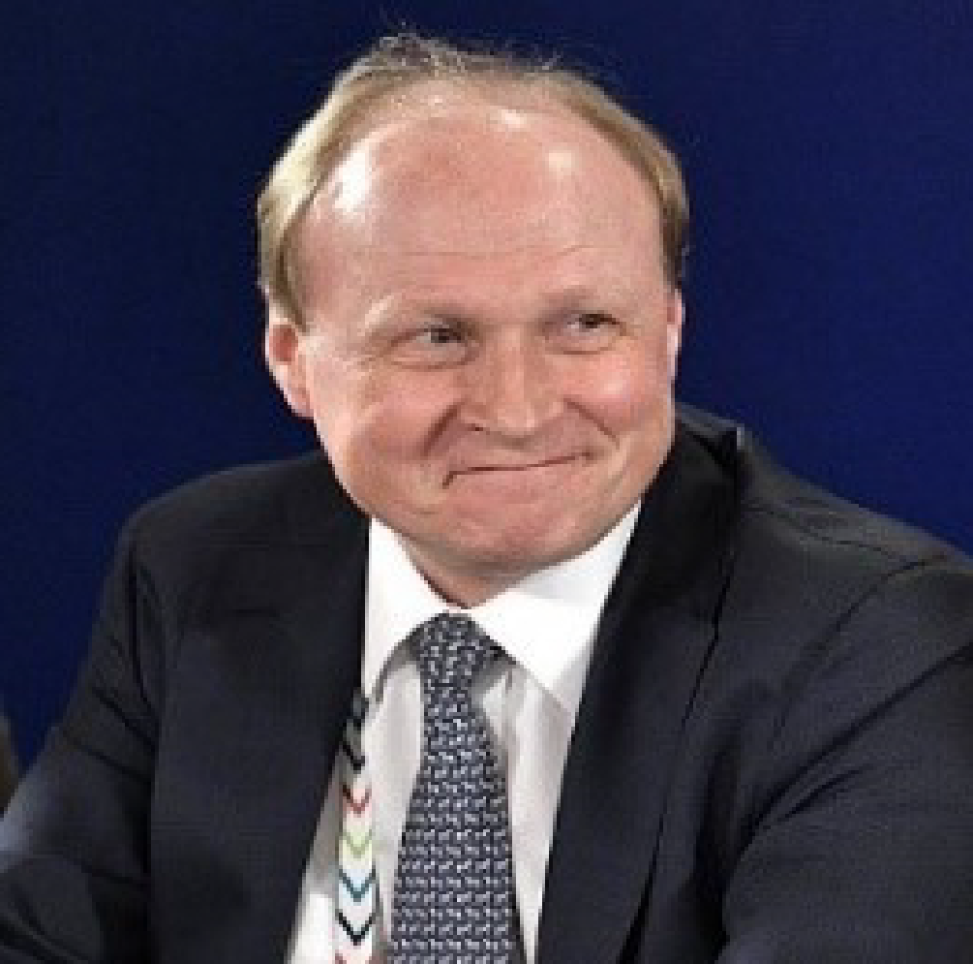
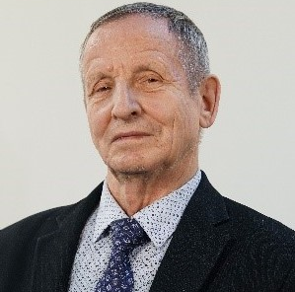
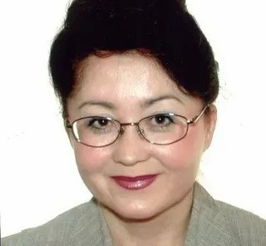
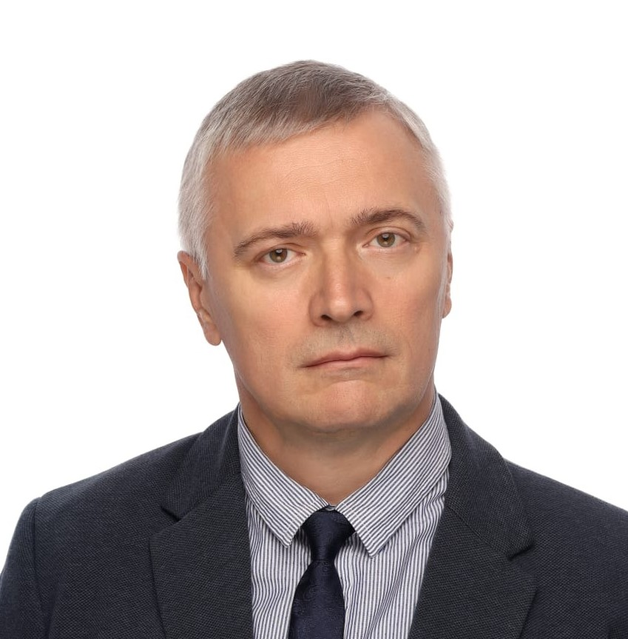
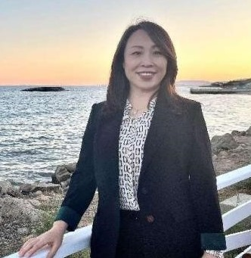
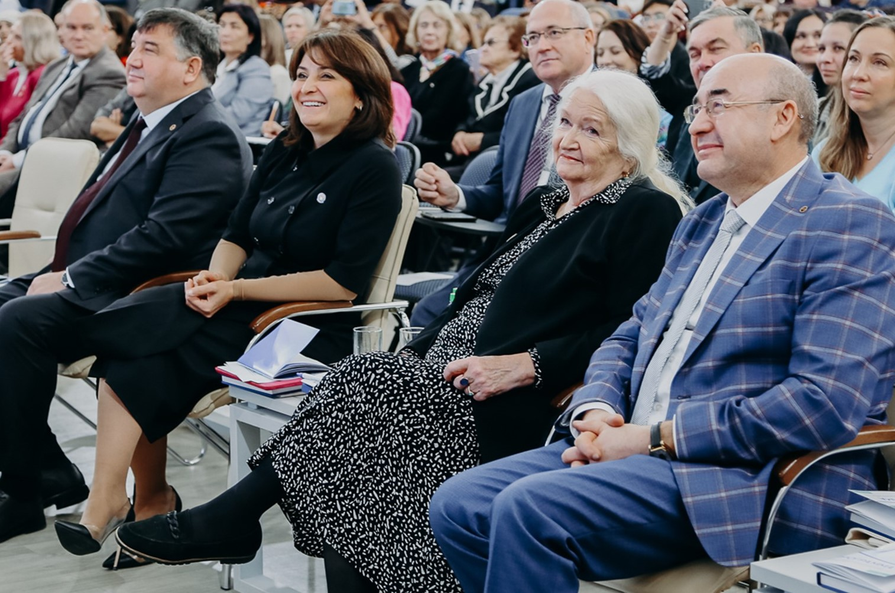
Международная научная конференция
«Вызовы и тренды современной лингвистики»
801-1000
14-16
401
5
КЛЮЧЕВЫЕ УЧАСТНИКИ:
V Казанский международный лингвистический саммит
(KILS-2024)
16 октября – 30 ноября 2024 года
Международная научная конференция «Вызовы и тренды современной лингвистики» (29-31 октября)
Президент Международной и Всесоюзной ассоциаций преподавателей русского языка и литературы
Владимир Ильич Толстой
Заведующий кафедрой русского языка и методики его преподавания Российского университета дружбы народов имени Патриса Лумумбы
Виктор Михайлович Шаклеин
Главный редактор международного научного журнала «Медиалингвистика»
Лилия Рашидовна Дускаева
Заведующий кафедрой теоретического и славянского языкознания Белорусского государственного университета, профессор
Александр Аркадьевич Баркович
Директор Китайской ассоциации лингвистических исследований
в области образования, профессор
Лю Хуэй

Slide 5
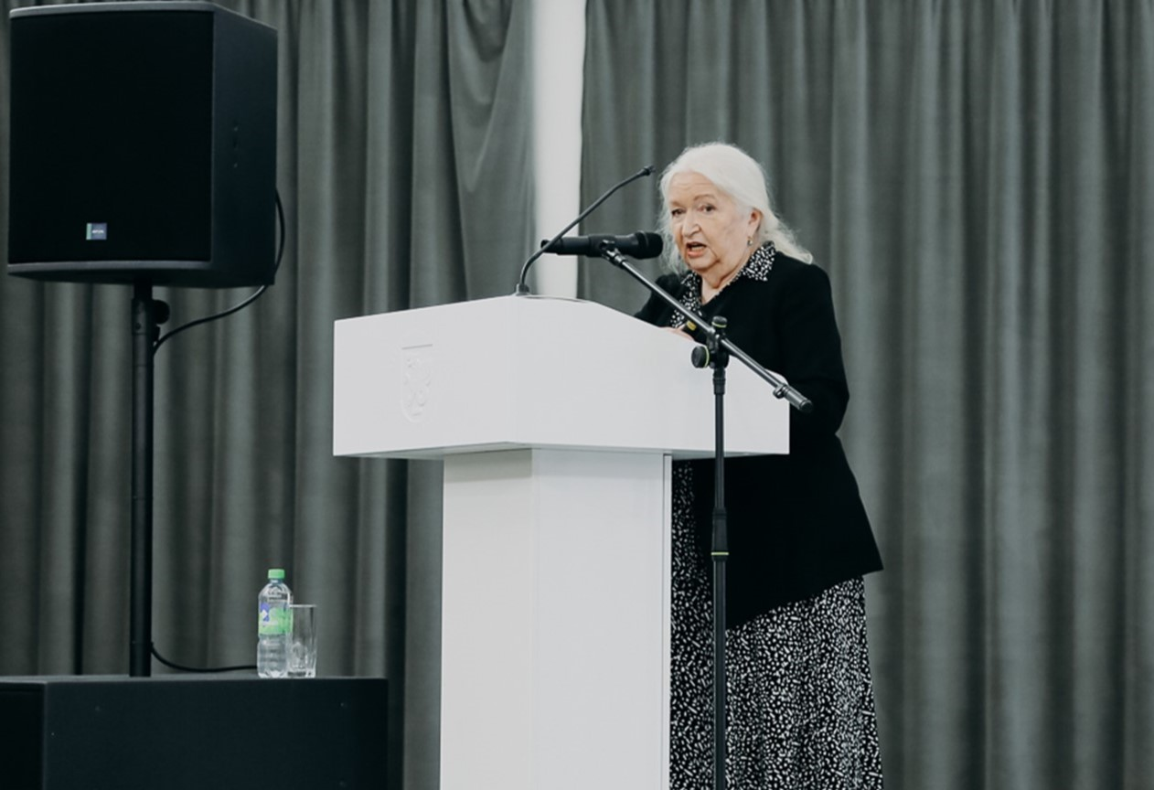
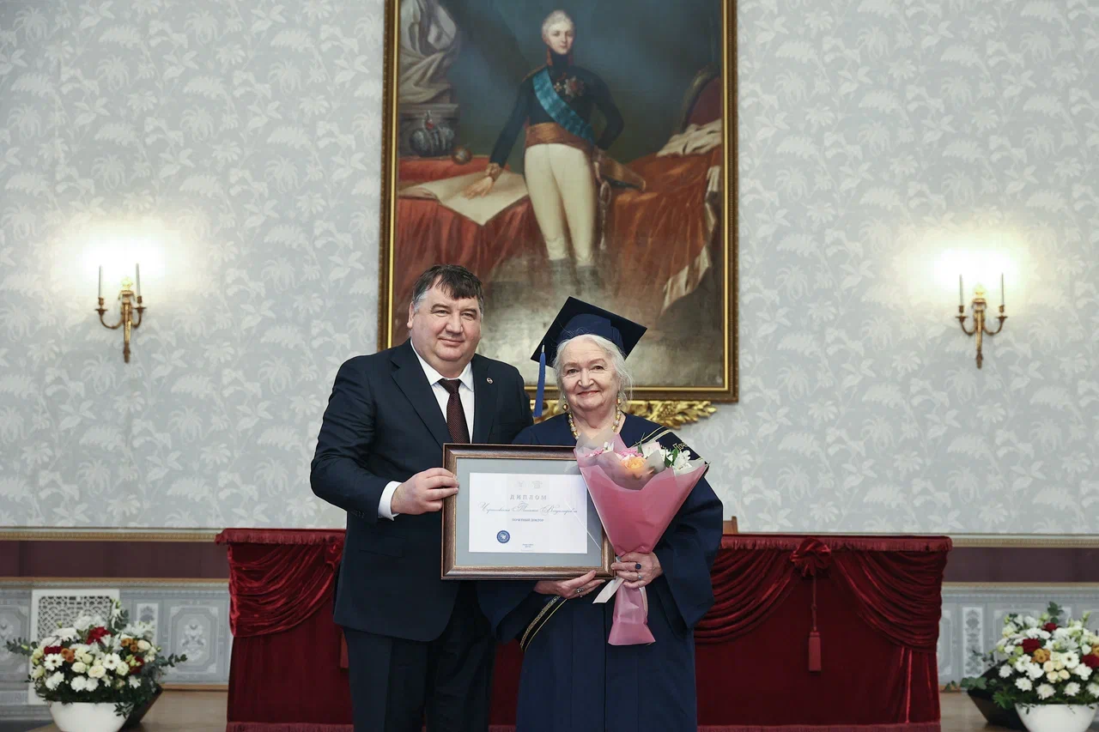
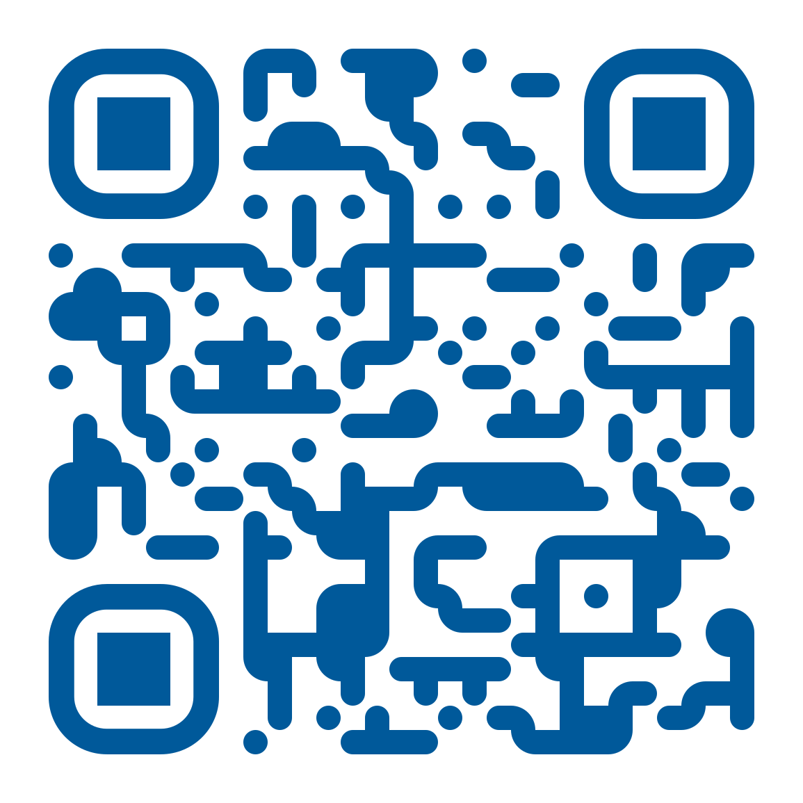
Международная научная конференция
«Вызовы и тренды современной лингвистики»
801-1000
14-16
401
5
более 850
из
20
стран мира:
Австрия, Азербайджан, Индия, Индонезия, Иран, Испания, Италия, Китай, Колумбия, Оман, Пакистан, Сенегал, Сирия, Словения, Швейцария и др.
Все заседания в рамках Конференции проводились в гибридном формате и были доступны для просмотра в режиме прямых трансляций
участников
Веб-сайт
Саммита

Slide 6
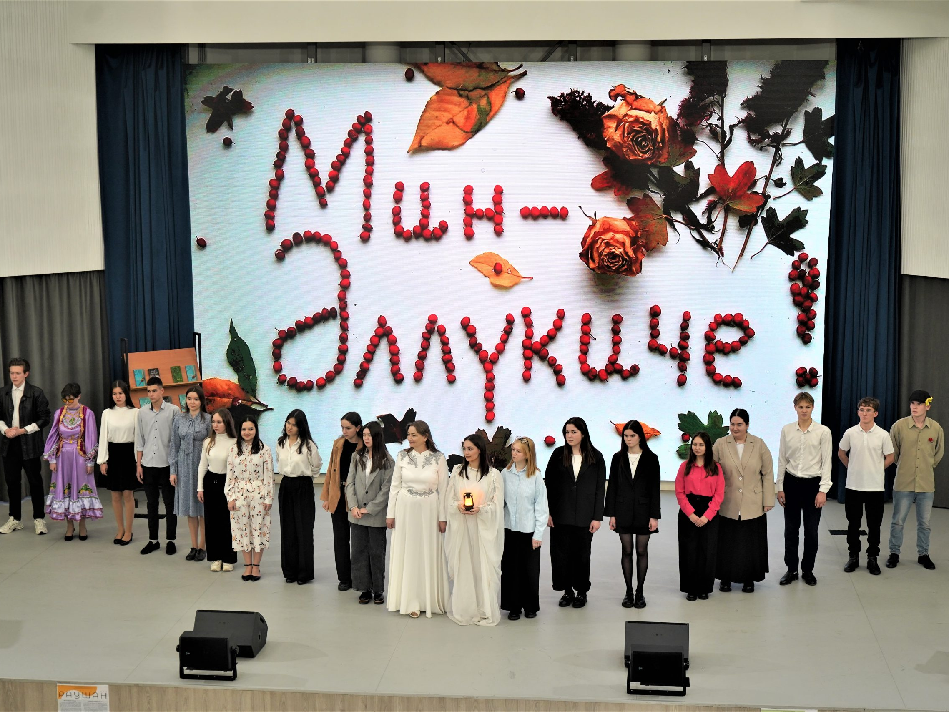
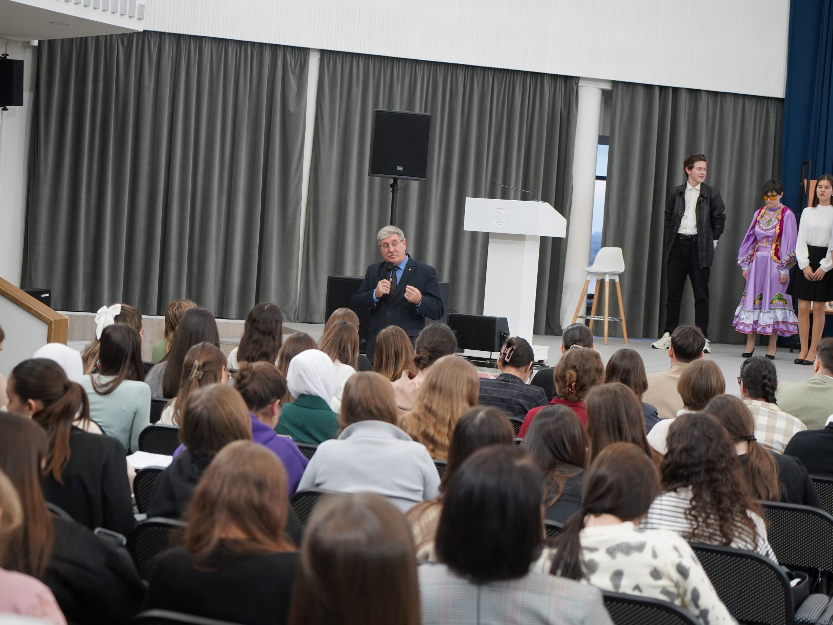
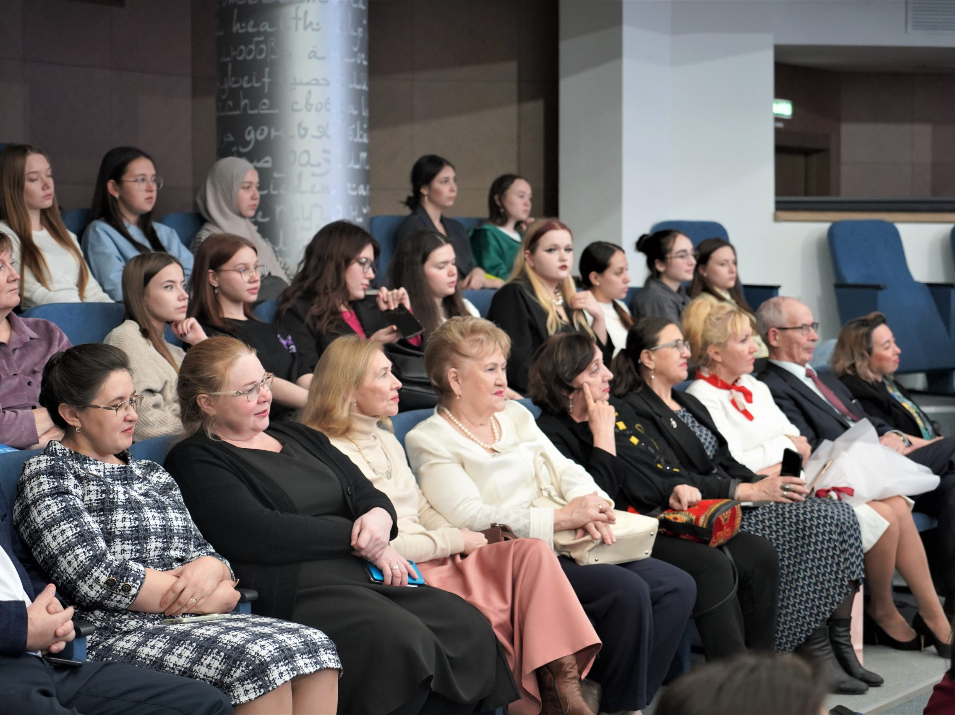
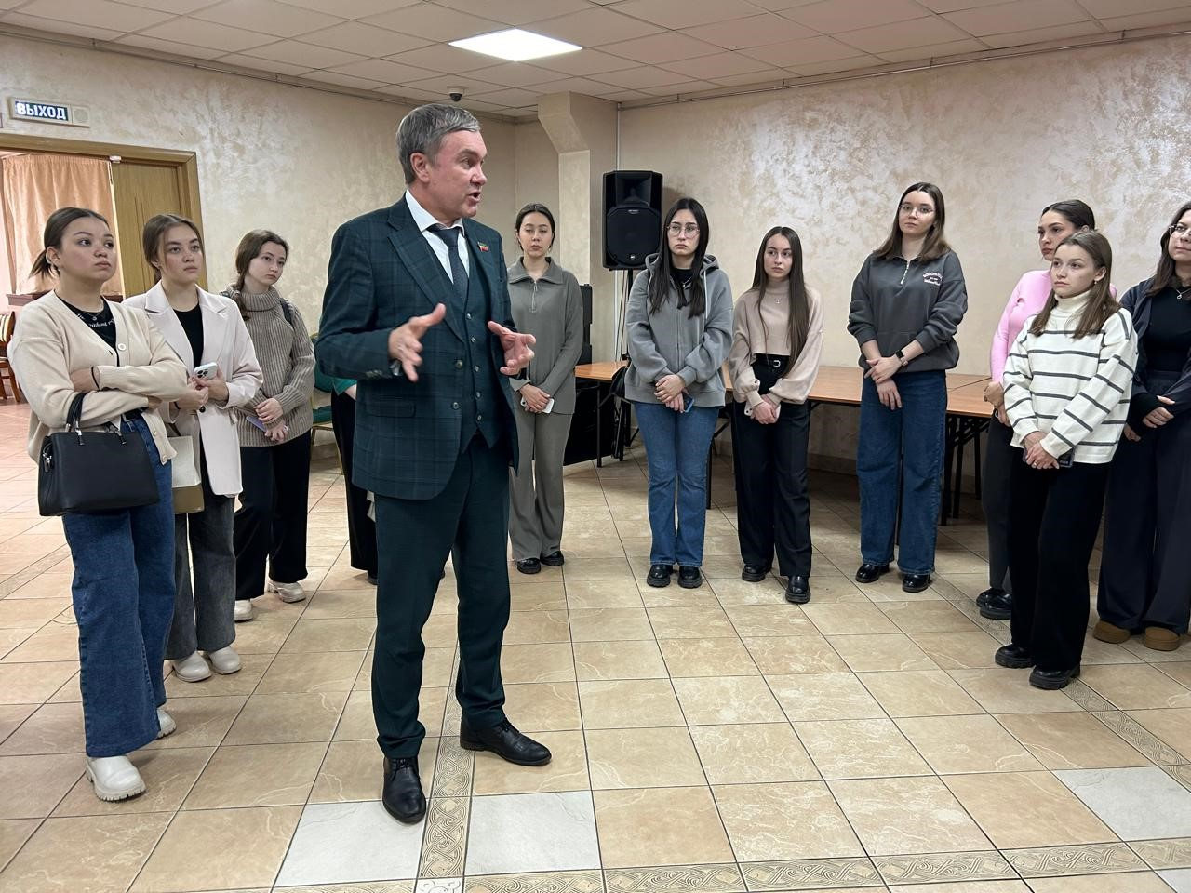
Декада татарской филологии
801-1000
14-16
401
5
V Казанский международный лингвистический саммит
(KILS-2024)
16 октября – 30 ноября 2024 года
Декада татарской филологии, посвященная 80-летию отделения татарского языка и литературы КФУ (18-30 ноября)
Более 20 научных, образовательных и культурных мероприятий (круглые столы, научная конференция, диспуты, научно-методические семинары, выставки творческих работ, открытые лекции, творческие встречи и т.п.)

Slide 7
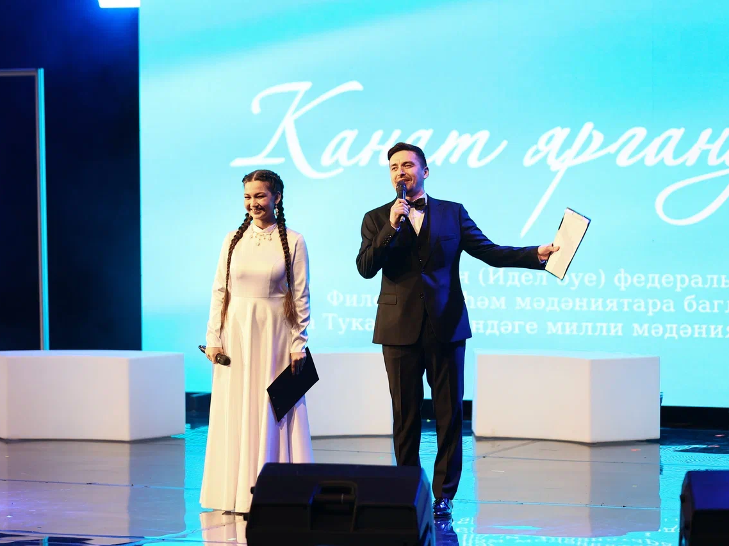
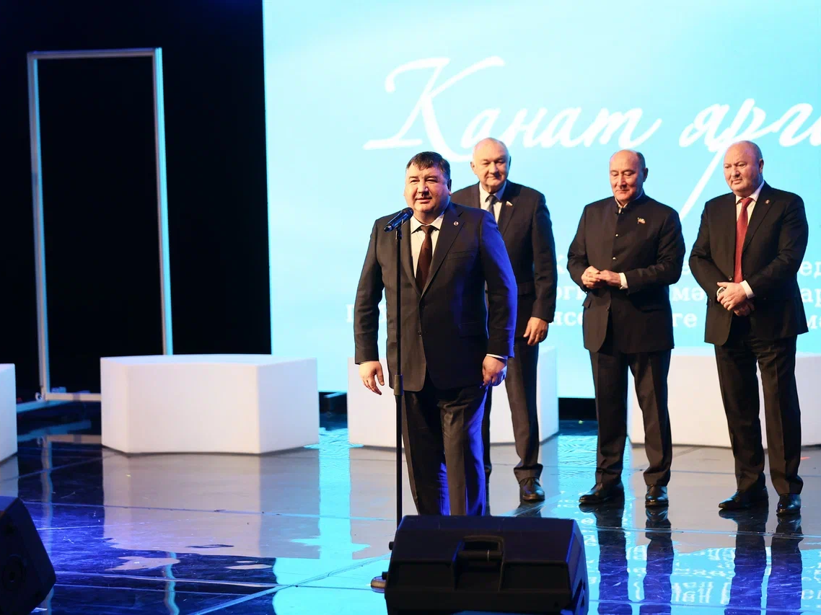
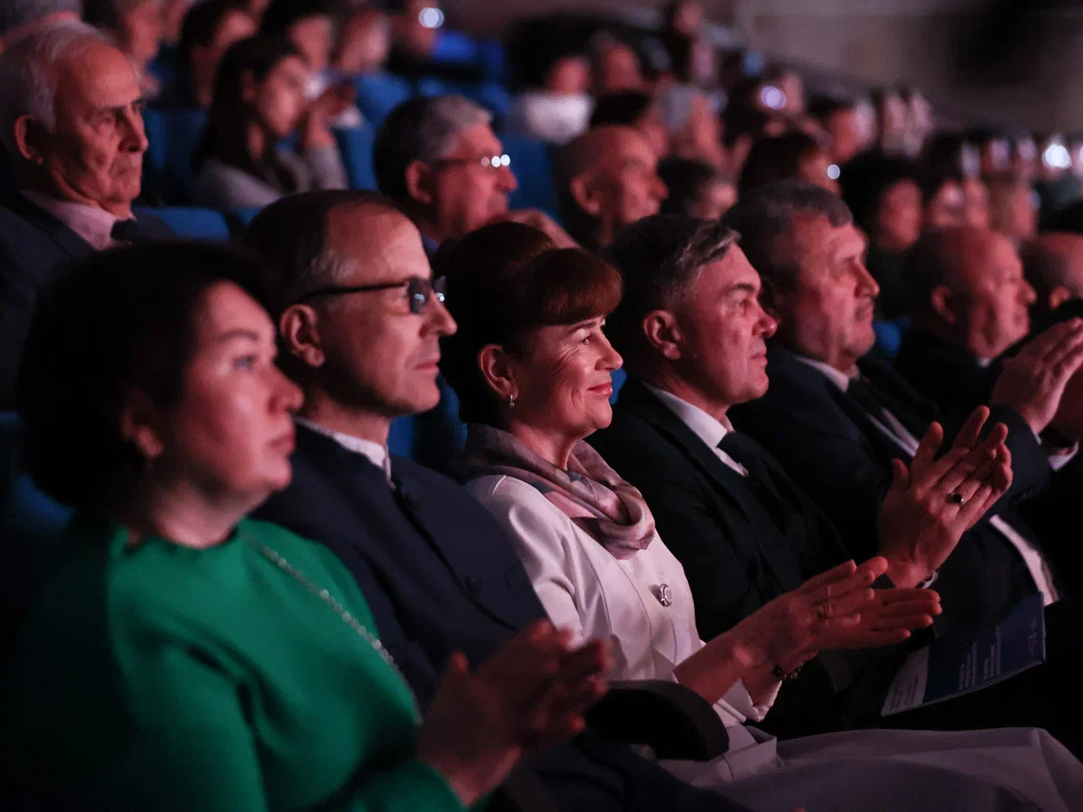
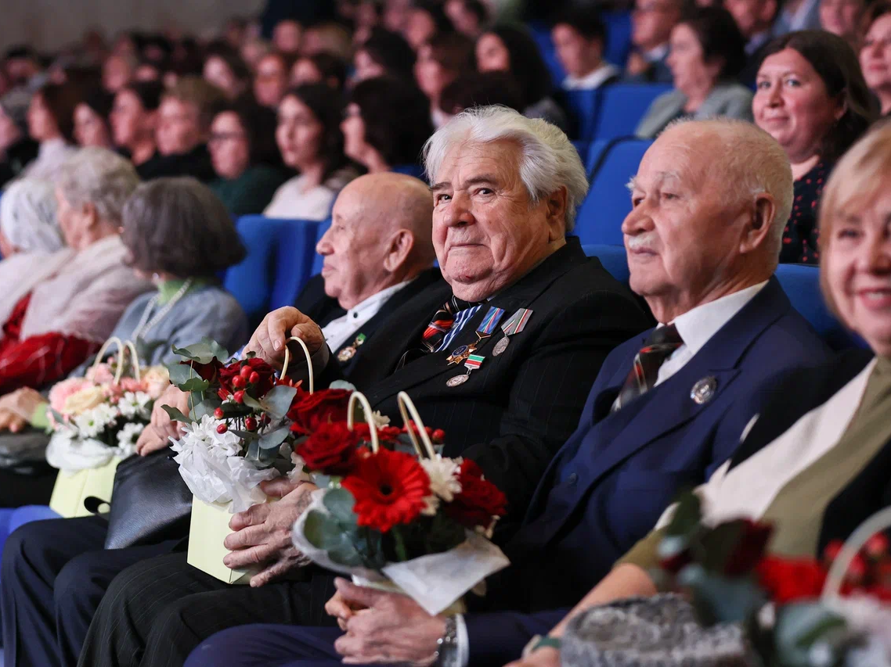
Декада татарской филологии
801-1000
14-16
401
5
V Казанский международный лингвистический саммит
(KILS-2024)
16 октября – 30 ноября 2024 года
Декада татарской филологии, посвященная 80-летию отделения татарского языка и литературы КФУ (18-30 ноября)
Более 20 научных, образовательных и культурных мероприятий (круглые столы, научная конференция, диспуты, научно-методические семинары, выставки творческих работ, открытые лекции, творческие встречи и т.п.)

Slide 8
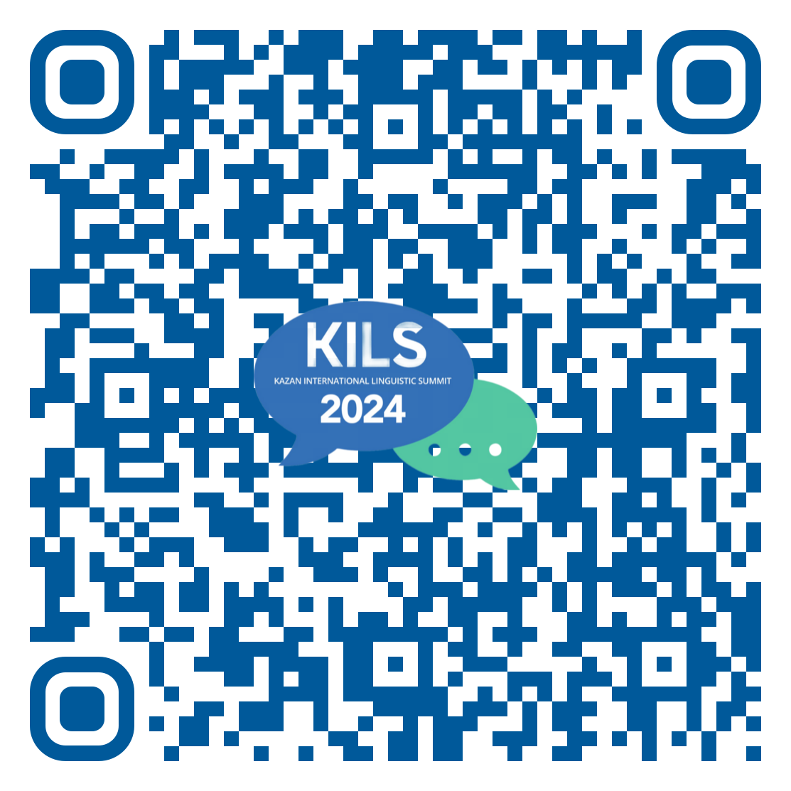
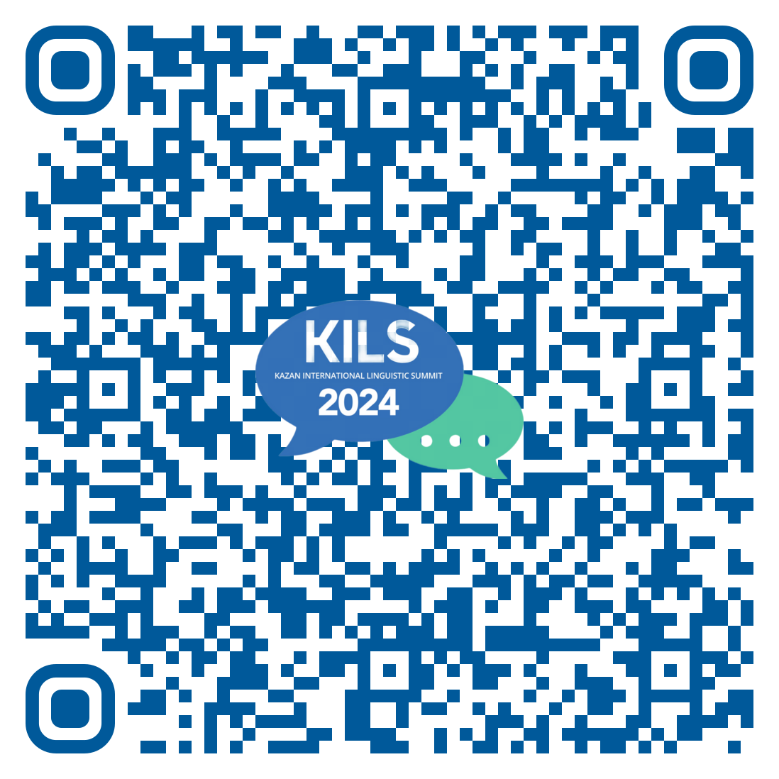
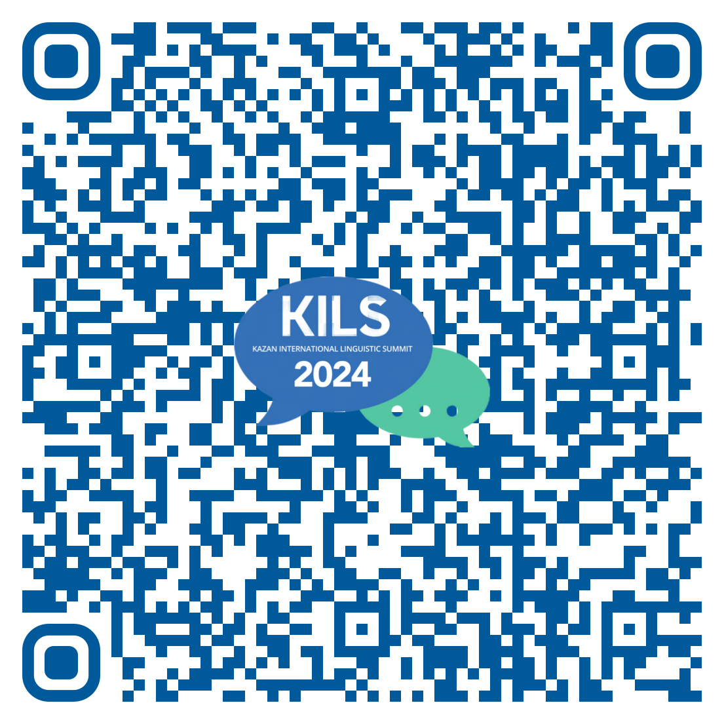
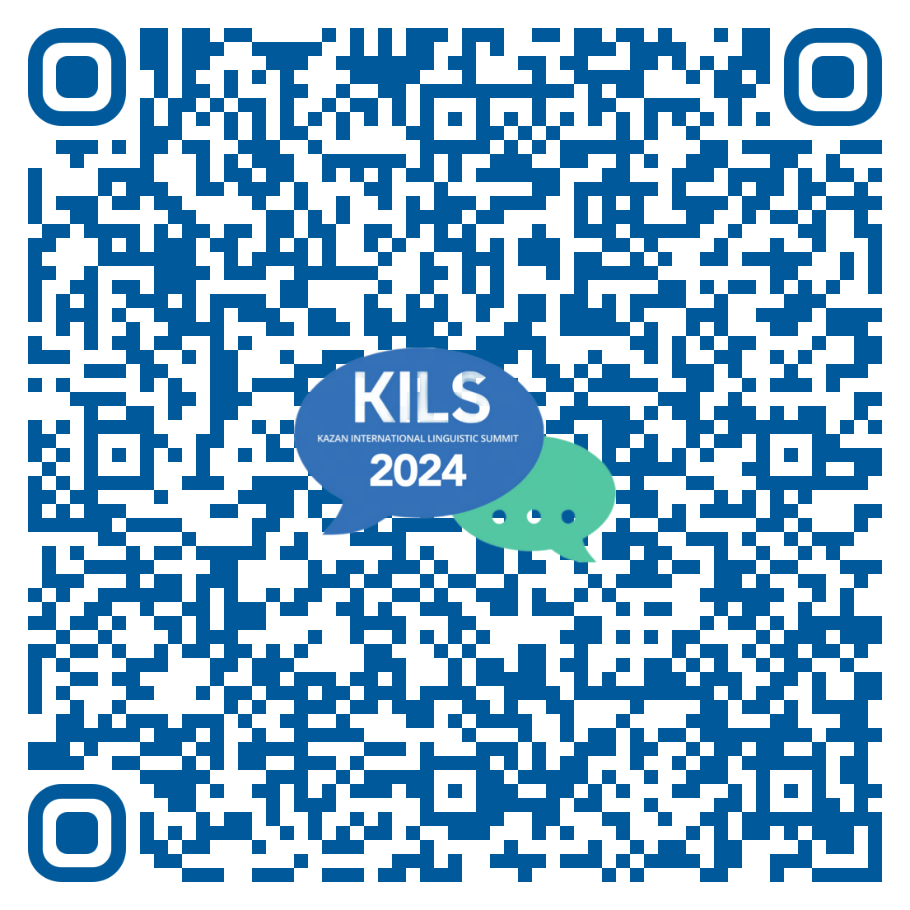
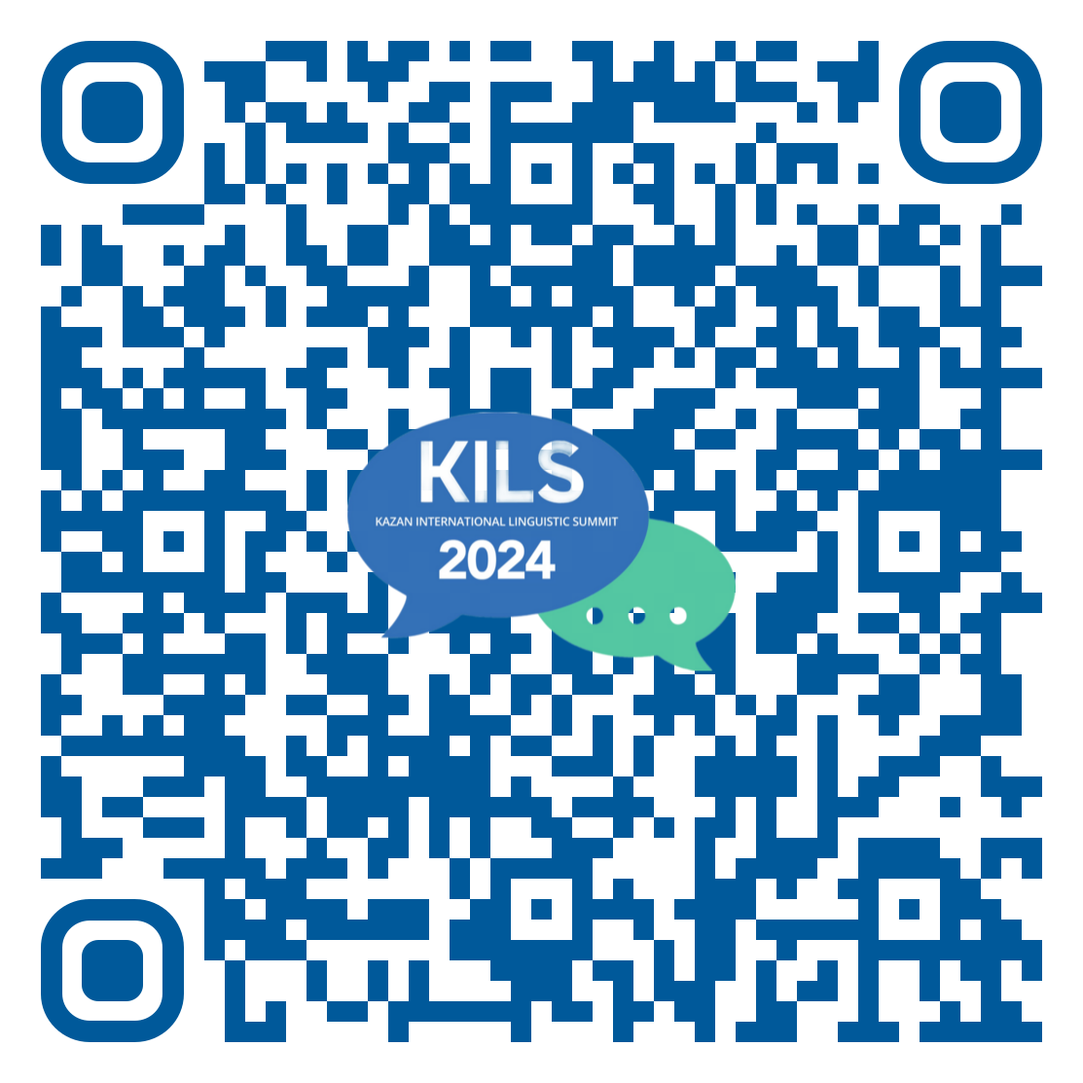
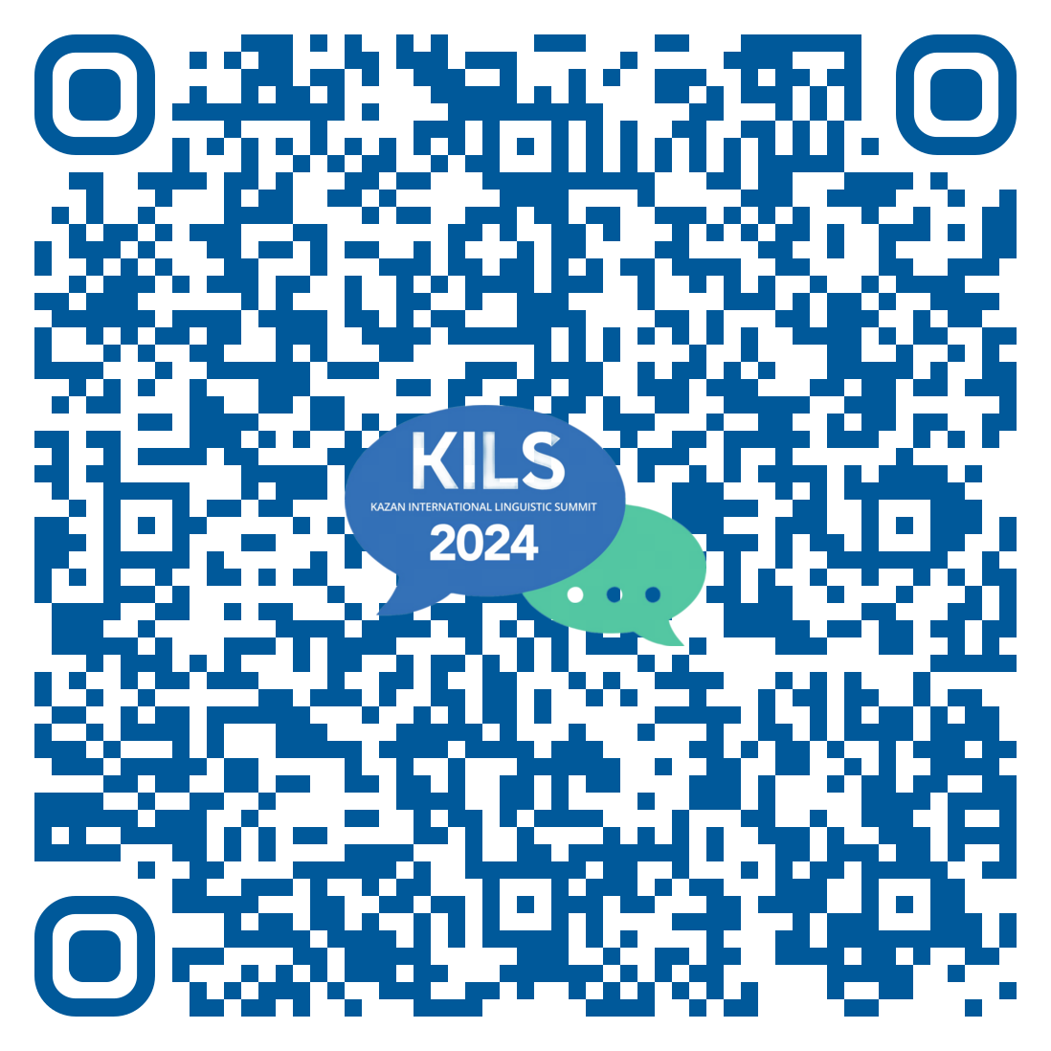
801-1000
14-16
Саммит в СМИ
401
5
Проведение Саммита активно освещалось в средствах массовой информации
V Казанский международный лингвистический саммит 2024
В Татарстане стартует Казанский международный лингвистический саммит
ИСРО выступит партнёром международного лингвистического саммита в Казани
Международный лингвистический саммит в Казани собрал более 2 тыс. человек из 20 стран
V Международный лингвистический саммит
V Казанский международный лингвистический саммит: темы и спикеры

